Slide 1
វគ្គបណ្តុះបណ្តាល​ស្តីពី​ការជំរុញកំណែទម្រង់​អភិបាលកិច្ចល្អ
សម្រាប់​មន្រ្តីរាជការកម្រិតជាន់ខ្ពស់
កម្មវិធីកែទម្រង់ការគ្រប់គ្រងហិរញ្ញវត្ថុសាធារណៈ
អគ្គលេខាធិការដ្ឋាន
គណៈកម្មាធិការដឹកនាំការងារកែទម្រង់ការគ្រប់គ្រងហិរញ្ញវត្ថុសាធារណៈ
ថ្ងៃទី៤ ខែវិច្ឆិកា ឆ្នាំ២០១៦

Slide 2
មាតិកានុក្រម
១. សាវតា​ និង​ទិដ្ឋភាពទូទៅ
២. វិសាលភាពនៃការអនុវត្ត
៣. បញ្ហាប្រឈម
៤. សន្និដ្ឋាន
គណនេយ្យភាពចំពោះសមិទ្ធកម្ម
ការផ្សាភ្ជាប់ថវិកាទៅនឹងគោលនយោបាយ
គណនេយ្យភាពហិរញ្ញវត្ថុ
ភាពជឿទុកចិត្តនៃថវិកា

Slide 3
១. សាវតា និងទិដ្ឋភាពទូទៅ
ប្រព័ន្ធហិរញ្ញវត្ថុសាធារណៈកម្ពុជាមានភាពទន់ខ្សោយ
ការគ្រប់គ្រងហិរញ្ញប្បទាន និងជំនួយបច្ចេកទេសពីដៃគូអភិវឌ្ឍន៍មានភាពរប៉ាត់រប៉ាយ
គឺជាកម្មវិធីកែទម្រង់រយៈពេលវែង៖ ២០០៥-២០២៥
ទទួលបានការគាំទ្រផ្នែកបចេ្ចកទេស និងហិរញ្ញវត្ថុ ពីដៃគូអភិវឌ្ឍន៍ចំនួន ១៣
គោលដៅជាយុទ្ធសាស្ត្រ៖ប្រព័ន្ធ​ហិរញ្ញវត្ថុ​សាធារណៈក្នុងកម្រិត​ឧត្តម​មានុវត្តន៍
និង​ស្តង់ដារ​អន្តរជាតិត្រឹមឆ្នាំ២០២៥

Slide 4
១. សាវតា និងទិដ្ឋភាពទូទៅ (២)
ប្រព័ន្ធ​ហិរញ្ញវត្ថុ​សាធារណៈក្នុងកម្រិត​
ឧត្តមមានុវត្តន៍និង​ស្តង់ដារ​អន្តរជាតិនៅឆ្នាំ២០២៥
ដំណាក់កាលទី១ (២០០៥ -២០០៨)
ដំណាក់កាលទី២ (២០០៩ - ២០១៥)
ដំណាក់កាលទី៣ (២០១៦ - ២០២០)
ដំណាក់កាលទី៤ (២០២១ - ២០២៥)
ជំហានទី១:
ភាពជឿទុកចិត្តនៃថវិកា
ជំហានទី២:
គណនេយ្យភាពហិរញ្ញវត្ថុ
ជំហានទី៣:
ផ្សារភ្ជាប់ថវិកាទៅនឹង​គោលនយោបាយ
ជំហានទី៤:
គណនេយ្យភាពចំពោះសមិទ្ធកម្ម

Slide 5
២. វិសាលភាពនៃការអនុវត្ត
​
​
​
​
​
​
វិសាលភាព
៣.កែលម្អគោលនយោបាយសារពើពន្ធនិង
មិនមែនសារពើពន្ធ
៩.ពង្រឹង​ការគ្រប់គ្រងហិរញ្ញវត្ថុសាធារណៈតាម​ប្រព័ន្ធ
ព័ត៌មានវិទ្យា (FMIS)
៥.បង្កើតប្រព័ន្ធសវនកម្ម និងអធិការកិច្ច
១០.អភិវឌ្ឍធនធានមនុស្សនិង​ស្ថាប័ន
១.រៀបចំក្របខ័ណ្ឌគោលនយោបាយម៉ាក្រូសេដ្ឋកិច្ច
៦.ពង្រឹងការគ្រប់គ្រងទ្រព្យសម្បត្តិរដ្ឋ
៨.ពង្រឹង​ប្រព័ន្ធលទ្ធកម្មសាធារណៈ
២.កែលម្អប្រព័ន្ធថវិកា
៤.កែលម្អប្រព័ន្ធគណនេយ្យសាធារណៈ
៧.ពង្រឹង​គោលនយោបាយ​វិមជ្ឈការហិរញ្ញវត្ថុ

Slide 6

២. វិសាលភាពនៃការអនុវត្ត (១)
វិសាលភាព ១៖ រៀបចំក្របខ័ណ្ឌគោលនយោបាយម៉ាក្រូសេដ្ឋកិច្ច
ការគ្រប់គ្រងបំណុលមិនទាន់មានប្រសិទ្ធភាព (ក្នុងស្រុក និងក្រៅស្រុក) ការរៀបចំ​​ក្របខ័ណ្ឌគោល​នយោបាយ ម៉ាក្រូ​សេដ្ឋកិច្ចមិនទាន់មានភាពគ្រប់ ជ្រុងជ្រោយ |  | អនុវត្តយុទ្ធសាស្ត្រគ្រប់គ្រងបំណុល ការរៀបចំ​​ក្របខ័ណ្ឌ គោល​នយោបាយ ម៉ាក្រូ​សេដ្ឋកិច្ចកាន់តែ មានប្រសិទ្ធភាព

Slide 11
២. វិសាលភាពនៃការអនុវត្ត (២)
វិសាលភាព ២៖ កែលម្អប្រព័ន្ធថវិកា
ប្រព័ន្ធថវិកាផ្តោតលើធាតុចូលនិង មជ្ឈការ ការរៀបចំថវិកាតាមជំពូក គណនី អនុគណនី (Budget Line items) |  | ប្រព័ន្ធថវិកានិងការគ្រប់គ្រងដែល​ ផ្តោតលើធាតុចេញ (លទ្ធផលនិងសមិទ្ធកម្ម) ព្រមទាំងមានលក្ខណៈ វិសហ មជ្ឈការនិងវិមជ្ឈការសមស្រប ផែនការយុទ្ធសាស្ត្រថវិកា ថវិកាកម្មវិធី

Slide 12
២. វិសាលភាពនៃការអនុវត្ត (៣)
វិសាលភាព ៣៖ កែលម្អគោលនយោបាយសារពើពន្ធនិងមិនមែនសារពើពន្ធ
សេវាបង់ពន្ធមិនទាន់មានប្រសិទ្ធភាព ចំណូលទាំងពន្ធ មិនមែនពន្ធ មិនទាន់ ប្រមូលអស់សក្តានុពល ការព្យាករណ៍ចំណូល-ចំណាយមិនទាន់​មានភាពសុក្រឹត |  | -​ កែលម្អសេវាបង់ពន្ធឲ្យកាន់តែ​មាន ប្រសិទ្ធភាព រៀបចំនិងអនុវត្តយុទ្ធសាស្ត្រកៀរគរចំណូល រៀបចំឲ្យមានម៉ូដែលព្យាករណ៍ចំណូល- ចំណាយ (+/-5%)

Slide 13
២. វិសាលភាពនៃការអនុវត្ត (៤)
វិសាលភាព ៤៖ កែលម្អប្រព័ន្ធគណនេយ្យសាធារណៈ
គណនេយ្យផ្អែកលើសាច់ប្រាក់ គណនីនៅរាយប៉ាយ គ្រប់ក្រសួង ស្ថាប័ន ប្រព័ន្ធធនាគារគ្មានភាពរឹងមាំ |  | គណនេយ្យបង្គរ ការប្រើប្រាស់គណនីទោលរបស់ រតនាគារ (Treasury Single Account) ពង្រឹងការប្រើប្រាស់ប្រព័ន្ធធនាគារសម្រាប់ប្រតិបត្តិការចំណូល-ចំណាយ លប់បំបាត់បំណុលកកស្ទះ ការទូទាត់បុរេប្រទាន

Slide 14
២. វិសាលភាពនៃការអនុវត្ត (៥)
វិសាលភាព ៥៖ បង្កើតប្រព័ន្ធសវនកម្ម និងអធិការកិច្ច
ការត្រួតគ្នានូវតួនាទី ភារកិច្ចរវាងសវនកម្មផ្ទៃក្នុងនិងអធិការកិច្ច ស្ថាប័នធ្វើការត្រួតពិនិត្យ អធិការកិច្ច សវនកម្ម មានច្រើន |  | រៀបចំលិខិតបទដ្ឋានគតិយុត្ត ដើម្បីញែកឲ្យដាច់រវាងអធិការកិច្ច និងសវនកម្មផ្ទៃក្នុង យន្តការត្រួតពិនិត្យតាមដានការអនុវត្តតាមអនុសាសន៍របស់សវនកម្ម/អធិការកិច្ច

Slide 15
២. វិសាលភាពនៃការអនុវត្ត (៦)
វិសាលភាព ៦៖ ពង្រឹងការគ្រប់គ្រងទ្រព្យសម្បត្តិរដ្ឋ
មិនទាន់មានច្បាប់ស្តីពីការគ្រប់គ្រងទ្រព្យ សម្បត្តិរដ្ឋ បញ្ជីសារពើភ័ណ្ឌមានភាពមិនច្បាស់លាស់ |  | រៀបចំច្បាប់ស្តីពីការគ្រប់គ្រងទ្រព្យសម្បត្តិរដ្ឋ (ថ្នាក់ជាតិ និងថ្នាក់ក្រោមជាតិ) ចុះបញ្ជីសារពើភ័ណ្ឌ​ទ្រព្យសម្បត្តិរដ្ឋ តាមប្រព័ន្ធព័ត៌មានវិទ្យា គ្រប់គ្រង និងចាត់ចែងទ្រព្យសម្បត្តិរដ្ឋប្រកបដោយប្រសិទ្ធភាព

Slide 16
២. វិសាលភាពនៃការអនុវត្ត (៧)
វិសាលភាព ៧៖ ពង្រឹង​គោលនយោបាយ​វិមជ្ឈការហិរញ្ញវត្ថុ
-​រដ្ឋបាលថ្នាក់ក្រោមជាតិមិនទាន់មានមុខងារ​ច្បាស់លាស់ ការកំណត់ទ្រព្យសម្បត្តិសម្រាប់រដ្ឋបាលថ្នាក់ក្រោមជាតិ មិនច្បាស់លាស់ ធនធានថវិកាសម្រាប់រដ្ឋបាលថ្នាក់ក្រោមជាតិ មានកម្រិតតិចតួច |  | អនុវត្តគោលការណ៍សិនិទ្ធាទិភាពនៃ មុខងារ (Subsidiarity Principle) ប្រភពចំណូលផ្ទាល់ មូលនិធិវិនិយោគរដ្ឋបាលថ្នាក់ក្រោមជាតិ (Subnational Investment Fund-SNIF)

Slide 17
២. វិសាលភាពនៃការអនុវត្ត (៨)
វិសាលភាព ៨៖ ពង្រឹង​ប្រព័ន្ធលទ្ធកម្មសាធារណៈ
មានប្រព័ន្ធ២ដោយឡែក (ប្រព័ន្ធរដ្ឋាភិបាល និង ប្រព័ន្ធរបស់ដៃគូ) ការផ្សព្វផ្សាយជាសាធារណៈនៅមានកម្រិត លិខិតបទដ្ឋានមិនទាន់បានរៀបចំបានសព្វគ្រប់ (ដែលតម្រូវដោយច្បាប់) |  | ធ្វើសុខដូមភាវូបនីយប្រព័ន្ធលទ្ធកម្ម ផ្សព្វផ្សាយជាសាធារណៈឯកសារលទ្ធ​កម្ម (ផែនការលទ្ធកម្ម, ការប្រកាសរកអ្នក ដេញថ្លៃ, លទ្ធផលនៃការដេញថ្លៃ...... ពង្រឹងការត្រួតពិនិត្យតាមក្រោយ (Post Audit)

Slide 18
២. វិសាលភាពនៃការអនុវត្ត (៩)
វិសាលភាព ៩៖ ពង្រឹង​ការគ្រប់គ្រងហិរញ្ញវត្ថុសាធារណៈតាម​ប្រព័ន្ធព័ត៌មានវិទ្យា (FMIS)
ការរៀបចំ និងអនុវត្តថវិកាដោយដៃ នីតិវិធីធានាចំណាយ និងទូទាត់វែង |  | រៀបចំ និងអនុវត្តការគ្រប់គ្រងហិរញ្ញវត្ថុ តាមប្រព័ន្ធព័ត៌មានវិទ្យាសម្រាប់ (FMIS- Financial Management Information System) កែសម្រួលរចនាសម្ព័ន្ធស្ថាប័ន

Slide 19
២. វិសាលភាពនៃការអនុវត្ត (១០)
វិសាលភាព ១០៖ អភិវឌ្ឍធនធានមនុស្សនិង​ស្ថាប័ន
ក្រសួង ស្ថាប័នមិនទាន់មានឯកសារ​តម្រូវ​ការបណ្តុះបណ្តាល (Training Need Assessment-TNA) មិនទាន់មានផែនការកសាងសមត្ថភាព (Capacity Development Plan-CDP) |  | រៀបចំ TNA នៅតាមក្រសួង ស្ថាប័ន រៀបចំ CDP នៅតាមក្រសួង ស្ថាប័ន កិច្ចសម្របសម្រួលរវាងវិទ្យាស្ថាននៅក្រោមក្រសួង ស្ថាប័ន

Slide 20
៣. បញ្ហាប្រឈម (១)
Performance
Desired
State
What we (mistakenly) expect
J-Curve
Current
State
What actually happens in most cases.
Time

Slide 21
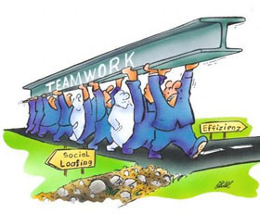
២. បញ្ហាប្រឈម (២)
Free Rider
A person/party that enjoys a benefit accruing from a collective effort, but contribute little or nothing to the effort.
How to deal with a free rider?

Slide 22
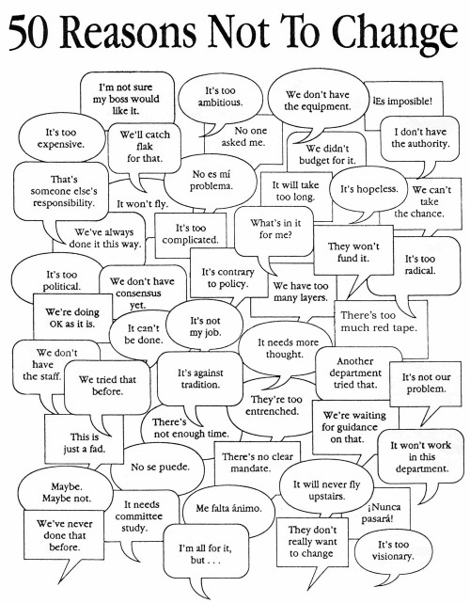
៣. បញ្ហាប្រឈម (៣)
Resistance to Change
I need change, but I don’t want to change

Slide 23
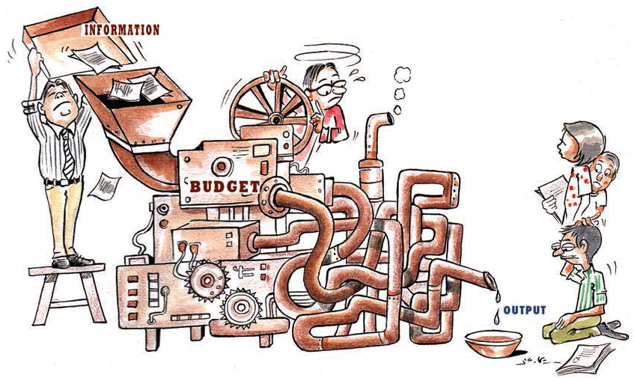
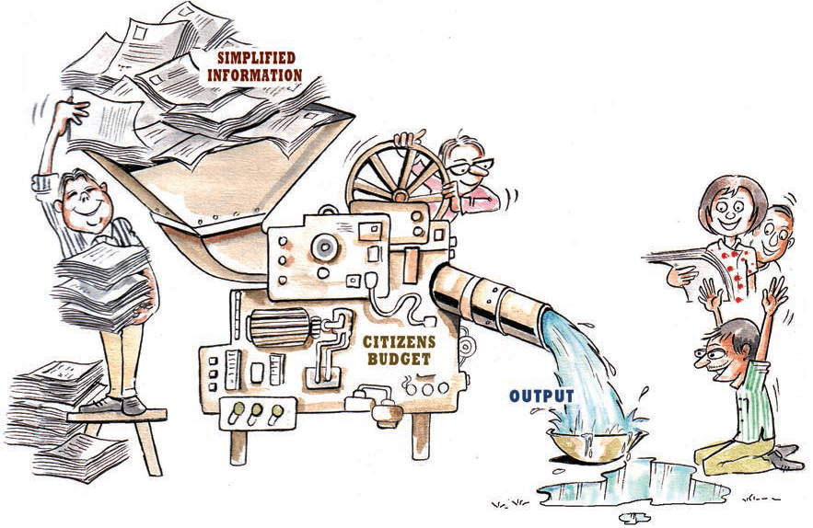
៤. សេចក្តីសន្និដ្ឋាន (១)
ព័ត៌មាន
ព័ត៌មានសាមញ្ញងាយយល់
ថវិកា
ថវិកា
លទ្ធផលក្នុងឆ្នាំ
លទ្ធផលក្នុងឆ្នាំ

Slide 24


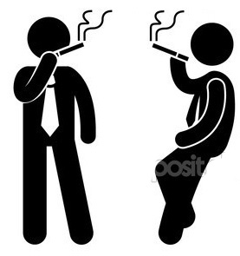
៤. សេចក្តីសន្និដ្ឋាន (២)

Slide 25
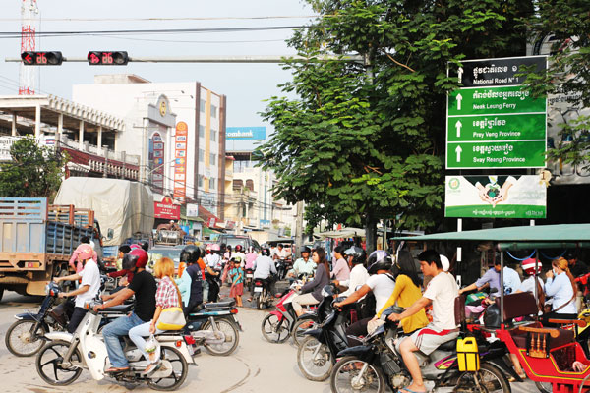
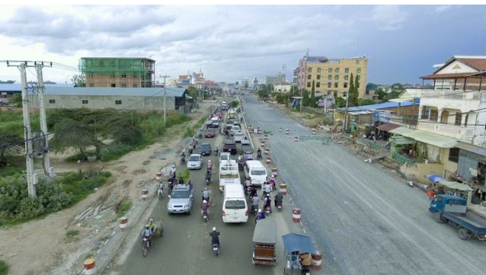
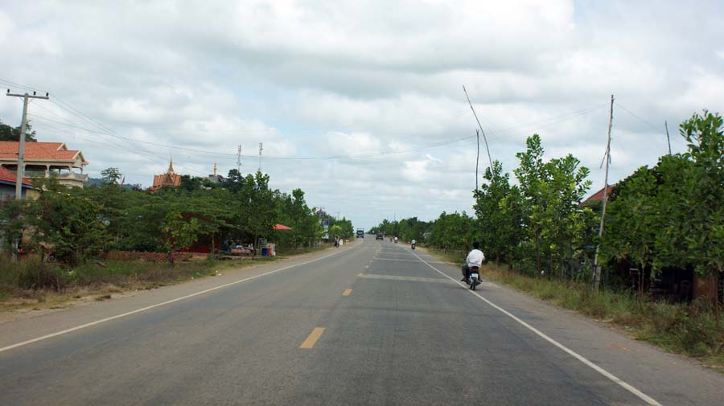
៤. សេចក្តីសន្និដ្ឋាន (៣)

Slide 26
សូមអរគុណ

